Slide 1
6、存储器管理
薛瑞尼
计算机科学与工程学院
2019/10/28

Slide 2
存储管理
主要是指对内存储器的管理。
内存容量越来越大，但它仍然是一个关键性的、紧缺的资源，尤其是在多道程序环境之中，多个作业需共享内存资源，内存紧张的问题依然突出。
存储管理是操作系统的重要组成部分，能否合理有效地利用内存在很大程度上影响着整个计算机的性能。

Slide 3
概述
在多道程序环境中，存储管理的主要目的：
提高资源的利用率，尽量满足多个用户对内存的要求；
方便用户使用内存，使用户不必考虑作业具体放在内存哪块区域。
一般应能实现如下所述功能
存储管理
分配和回收
共享
保护
扩充

Slide 4
存储系统的结构
中央处理器
访问速度
存储容量
寄存器
一级缓存
二级缓存
内存
网络
SSD磁盘
HDD磁盘

Slide 5
Numbers everyone should know
L1 cache reference 0.5 ns
Branch mispredict 5 ns
L2 cache reference 7 ns
Mutex lock/unlock 100 ns
Main memory reference 100 ns
Compress 1K bytes with Zippy 10,000 ns
Send 2K bytes over 1 Gbps network 20,000 ns
Read 1 MB sequentially from memory 250,000 ns
Round trip within same datacenter 500,000 ns
Disk seek 10,000,000 ns
Read 1 MB sequentially from network 10,000,000 ns
Read 1 MB sequentially from disk 30,000,000 ns
Send packet CA->Netherlands->CA 150,000,000 ns
source: http://www.slideshare.net/ikewu83/dean-keynoteladis2009-4885081

Slide 6
程序的诞生（简化版）
用户源程序→可在内存中执行的程序：
编译
由编译程序（Compiler）将用户源代码编译成若个目标模块
链接
由链接程序（Linker）将目标模块，以及所需要的库函数链接在一起，形成一个完整的装入模块
装入
由装入程序（Loader）将装入模块装入内存。

Slide 7
程序的诞生
SRC

Slide 8
C是4+1个步骤（完整版）
Preprocessing (Preprocessor) 预处理
It processes include files, conditional compilation instructions and macros.
Command: $ cpp hello.c hello.i
hello.c is source program, hello.i is ASCII intermediate code
Compiling (Compiler) 编译
It takes the output of the preprocessor and generates assembler source code
Command: $ cc hello.i –o hello.s
Assembly (Assembler) 汇编
It takes the assembly source code and produces an assembly listing with offsets.
The assembler output is stored in an object file.
Command: $ as –o hello.o hello.s
Linking (Linker) 链接
It takes one or more object files or libraries as input and combines them to produce a single (usually executable) file.
Linux command for linker is ld
Loading (Loader) 加载
$ ./a.out or $./exe
Invokes execve function or system call to invoke loader
Loader copies the executable obj file from disk to memory and runs it from its entry point.

Slide 9
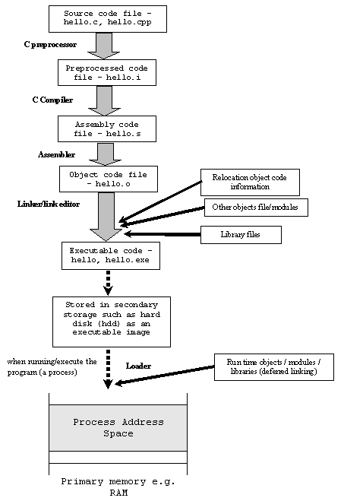
完整过程

Slide 10
空间分类
名空间
用汇编语言或高级语言编写程序时，用符号名来访问某一单元。程序中由符号名组成的程序空间称为符号名空间，简称名空间。
逻辑空间
源程序经过编译形成目标程序，每个目标程序都以0为基址顺序进行编址，原来用符号名访问的单元用具体的数据——单元号取代。这样生成的目标程序占据一定的地址空间，称为逻辑地址空间，简称逻辑空间。
在逻辑空间中每条指令的地址和指令中要访问的操作数地址统称为逻辑地址。

Slide 11
内存空间（或物理空间）
内存由若干存储单元组成，每个存储单元有一个编号，这种编号可惟一标识一个存储单元，称为内存地址（或物理地址）。
内存地址的集合称为内存地址空间（或物理地址空间），简称内存空间（或物理空间）。
一维线性空间，编址顺序为0，1，2，3，…… n-1，n的大小由实际组成存储器的存储单元个数决定。
比如，64K内存的空间编号为0，1，2，3，……65535。

Slide 12
空间的关系
0
0
符号指令
数据说明
I/O说明
目标程序
装配模块
x
1MB
名空间
逻辑空间
内存空间

Slide 13
地址映射(Mapping)
将逻辑地址转换为运行时机器直接寻址的物理地址。
当程序装入内存时，操作系统要为该程序分配具体的内存空间。
由于程序的逻辑地址与内存物理地址未必一致，CPU执行指令按物理地址进行的，要进行地址转换。
重定位(relocation)

Slide 14
源程序
逻辑地址
物理地址
0
1000
Load A data1
data1 3456
Load A 200
3456
Load A 1200
3456
100
编译链接
地址映射
200
1200

Slide 15
空间转换过程：地址的context
名空间
逻辑空间
物理空间
0
1000
Library
Routines
Library
Routines
prog P
:
:
foo()
:
:
end P
P:
:
push ...
inc SP, x
jmp _foo
:
foo: ...
0
100
1100
:
push ...
inc SP, 4
jmp 75
:
...
:
:
:
jmp 175
:
...
:
:
:
jmp 1175
:
...
75
175
1175
Compilation
Assembly
Linking
Loading
Notes:
15
User — “addresses” are lexical locations in the user’s text.
After compilation — addresses are labels (still lexical locations in an assembly language program).
After assembly — addresses in a logical address space.
After linking — addresses in a new logical address space that now contains library routines.
After loading — physical addresses.
Here’s the point:
— There are many concepts of addresses.
— You need a context to interpret an address.

Slide 16
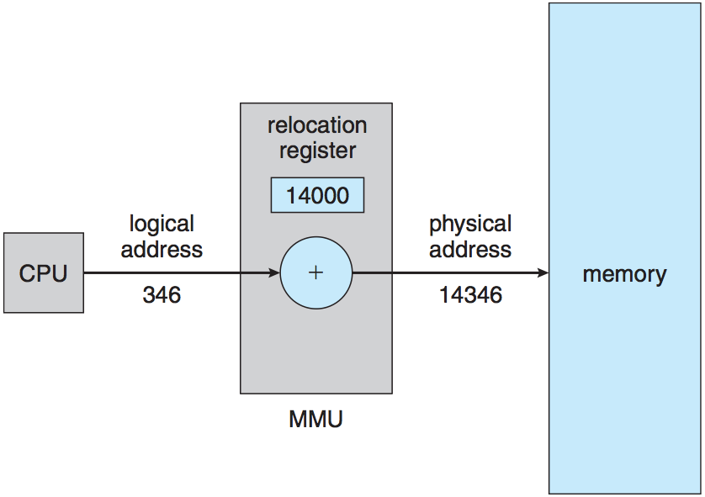
实例

Slide 17
Linkers & Loaders
Program Loading
This refers to copying a program image from hard disk to the main memory in order to put the program in a ready-to-run state. In some cases, program loading also might involve allocating storage space or mapping virtual addresses to disk pages.
Relocation
Compilers and assemblers generate the object code for each input module with a starting address of zero. Relocation is the process of assigning load addresses to different parts of the program by merging all sections of the same type into one section. The code and data section also are adjusted so they point to the correct runtime addresses.
Symbol Resolution
A program is made up of multiple subprograms; reference of one subprogram to another is made through symbols. A linker's job is to resolve the reference by noting the symbol's location and patching the caller's object code.

Slide 18
Linkers & Loaders
Program loading
Symbol resolution
Relocation
Loader
Linker
http://www.linuxjournal.com/article/6463

Slide 19
编译
装入
链接
静态链接
装入时链接
运行时链接
绝对装入
静态装入
动态装入

Slide 20
程序的链接
源程序经过编译后，可得到一组目标模块，再利用链接程序将目标模块链接形成装入模块。
根据链接时机不同，链接分为三种：
静态链接(Static Linking)
动态链接(Dynamic Linking)
装入时动态链接(Load-time Dynamic Linking)
运行时动态链接(Runtime Dynamic Linking)

Slide 21
静态链接
在(编译)链接阶段(程序运行之前)，将各目标模块及它们所需的库函数，链接成一个完整的装入模块，以后不再拆开。
相对地址的修改
变换外部调用符号
*NIX: .a
Windows：.lib

Slide 22
0
0
模块A
CALL B;
模块A
JSR L;
RETURN
L-1
L-1
0
L
模块B
CALL C;
var1
模块B
JSR L+M;
var1
RETURN
z
L+z
M-1
L+M-1
0
L+M
模块C
mov $(L+z) reg
RETURN
模块C
mov var1 reg
RETURN
L+M+N-1
N-1
(a)目标模块
(b)装入模块
Notes:
JSR: jump to subroutine

Slide 23
装入时动态链接
目标模块在装入内存时，采用边装入边链接的链接方式，装入后不再链接。
各目标模块分开存放，便于修改和更新。
便于目标模块的共享
静态链接：每个装入模块都含有其目标模块的拷贝，无法实现对目标模块的共享。
装入时动态链接：OS可将一个目标模块链接到多个装入模块上，实现多个应用程序对该模块的共享。
windows: .dll; Linux: .so; macOS: .dylib

Slide 24
运行时动态链接
在程序执行中需要该目标模块时，由OS找到该模块，将其装入内存，并把它链接到调用者模块上。
执行过程中未被用到的目标模块，都不会被调入内存和被链接到装入模块上。
加快程序的装入
节省内存空间
共享

Slide 25
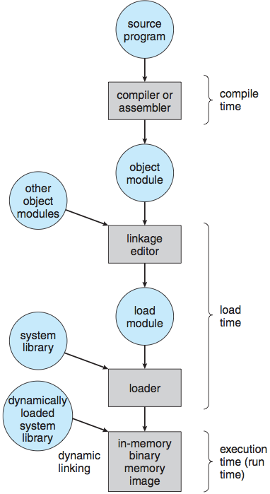
All-in-one

Slide 26
程序装入技术
地址重定位
将逻辑地址转换为运行时由机器直接寻址的物理地址。
由装入程序来完成。
常用程序装入技术
绝对装入技术
可重定位装入技术
静态、动态

Slide 27
程序装入的两类三种方法
绝对装入
编译时完成
可重定位装入
加载时执行，静态地址重定位
运行时执行，动态地址重定位

Slide 28
绝对装入技术
Absolute Loading Mode
固定地址重定位，编译时知道进程在内存中的驻留地址，生成绝对代码，即在可执行文件中记录内存地址，装入时直接定位在该内存地址。
程序地址空间和内存地址空间一一对应
如果开始地址发生变化，必须重新编译代码
优点：
装入过程简单
缺点
不灵活，不适于多道程序系统

Slide 29
可重定位装入技术
系统根据内存当时的使用情况，决定将目标代码放在内存的什么位置。
静态重定位
动态重定位

Slide 30
静态重定位
目标程序装入内存时，由装入程序对目标程序中的指令和数据的地址进行修改，即把程序的逻辑地址都改成物理内存地址。
当用户程序被装入内存时，一次性实现逻辑地址到物理地址的转换，以后不再转换。
优点
易实现，无需硬件支持
缺点
程序重定位后就不能移动，因而不能重新分配内存，不利于内存的有效利用。
程序在存储空间中只能连续分配，不能分布在内存的不同区域。
难于共享

Slide 31
源程序
逻辑地址
物理地址
0
1000
Load A data1
data1 3456
Load A 200
3456
Load A 1200
3456
100
编译链接
地址映射
200
1200

Slide 32
动态/运行时重定位
程序装入内存时，不修改逻辑地址，在访问物理内存之前，再实时地将逻辑地址转换成物理地址。
优点
程序不必连续存放在内存中，可分散存储，可移动；
便于共享；
有利于紧缩、碎片问题的解决。
缺点
需要硬件支持，实现存储管理的算法比较复杂。
主流方式

Slide 33
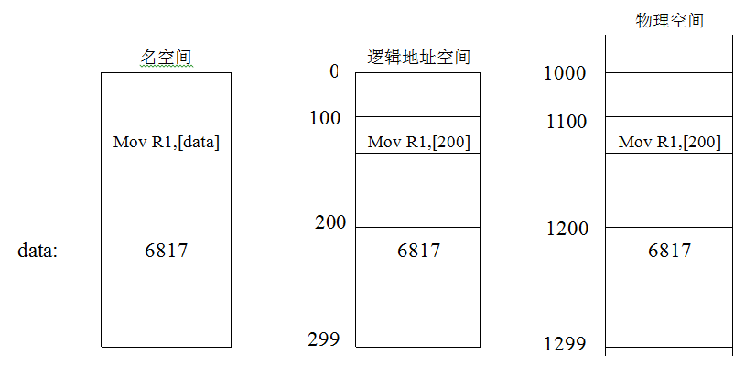

Slide 34
逻辑地址空间
重定位寄存器
物理地址空间
0
.
0
.
.
.
1000
.
.
逻辑地址
100
1100
MOV R1, [200]
200
+
MOV R1, [200]
.
.
.
.
.
.
200
6817
.
6817
1200
.
.
.
.
.
.
.
.
1300
300

Slide 35
关键点
绝对装入和静态重定位
符号解析 + 地址重定位：紧耦合
动态重定位
符号解析 → 地址重定位：松耦合
链接和装载动作的交织

Slide 36
谢谢！

